Slide 1
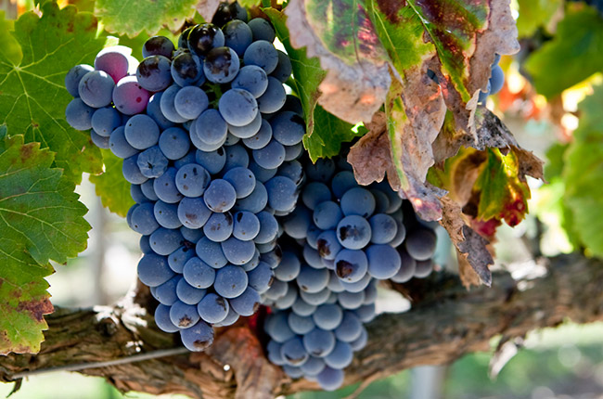
Grenache Garnacha
25 oktober 2019 Trolle Lindgren
Notes:
Beamin kuvittaminen:
Beam:in vasen kolmioala (input) voidaan muokata esityksen luonteeseen sopivaksi. Kolmio-alassa voidaan käyttää Branding Zonen määrittelemät ehdot täyttävää kuvaa. Käytettävän kuvan tulee olla .jpg tai .png -tiedostopäätteinen ja täysikokoinen ettei se vääristy (1:1).
Kolmioalan täytteen tulee olla jokin näistä kolmesta sallitusta (BrandingZonen määrittelemänä): viivoitus, mustavalkovalokuva tai piirros. Värikuvia ei saa käyttää kolmio-alassa kuvituksena.
Jos haluat tehdä esityksesi loppuun kuvallisen Kiitos -sivun, kopioi otsikkodia ja liitä se perusasettelumallien loppuun viimeiseksi. Mikäli esityksessä käytetään kuvallista Beam:ia otsikkodiassa, myös viimeisen dian Beam:in tulee olla kuvallinen. Viimeisen dian kuvan tulee olla joko sama kuin otsikkodiassa tai sen kanssa moitteettomasti yhteensopiva.
Beam:in kolmioalan muokkaaminen:
Valitse PowerPointin yläpalkin View-menuvalikosta Master > Slide Master.
Valitse input-kolmio ja poista nykyinen kuvio (harmaa rasteri) (delete)
Poistetun kolmion alla on valkoinen objekti (autoshape), johon kuvan voi sijoittaa
Valitse rasterin takana oleva valkoinen kolmioala aktiiviseksi hiiren oikealla ja valitse Format AutoShape.
Colors and Lines -välilehdeltä Fill -kohdasta avaa Color -valikko ja valitse Fill Effects.
Picture -välilehdeltä valitse Select Picture. Hae haluamasi kuvitus työasemastasi. Merkitse haluamasi kuva aktiiviseksi ja merkitse Lock picture aspect ratio -valituksi. Hyväksy valintasi OK -painikkeella.
Kuvaa voidaan tarkastella esikatselussa, jos olet tyytyväinen, hyväksy asetukset OK -painikkeella.
Poistuaksesi Master View -tilasta, valitse yläpalkin menuvalikosta View > Normal.
Valitsemasi kuvituksen tulisi nyt näkyä lopullisessa asussaan esityksessäsi.

Slide 2
Historia
Har en ca 1000 årig historia
Härstammar från Aragonien i norra Spanien
Bredde ut sig över Pyrenéerna till södra Frankrike
Huvuddruva i Châteauneuf-du-Pape och Rhôneblandningar
Bland de första som planterades i Australien
Var i mitten av 1900-talet den mest planterade blåa druvan
Är en utpräglad varmklimatsdruva
I slutet av 1900-talet minskade arealerna
Upplever nu en ny renässans
Notes:
Esityksen siirtäminen uudelle mallipohjalle:
Avaa uusi mallipohja käsiteltäväksesi File > New > On my computer.
Valitse yläpalkin menuvalikosta View > Normal.
Poista mallista (Delete) kaikki diat, joita ei haluta lopulliseen esitykseen mukaan.
Valitse yläpalkin menuvalikosta Insert > Slides from Files.
Valitse Browse -painike ja hae käsille PowerPoint -esityksesi, jolle haluat päivittää uuden ilmeen ja valitse Open.
Valitse mallin otsikkodia aktiiviseksi ensin
Poista mahdollinen valinta Keep source formatting -kentästä ikkunan alakulmasta (ei säilytetä alkuperäisen esityksesi ilmettä).
Valitse kaikki muut diat klikkaamalla aktiiviseksi "dianauhasta", paitsi otsikkodia.
Hyväksy valintasi Insert -painikkeella ja sulje ikkuna Close -painikkeella.
Tarkista, että jokaisessa diassa on käyttötarkoitustaan vastaava asettelumalli valittuna (otsikkodia, perusdia, väliotsikkodia jne).
Dian asettelumallin voit vaihtaa valitsemalla Format > Slide layout.
Valitse näytön oikeassa reunassa olevasta tehtäväruudusta sisältöön sopiva layout ja napsauta asettelumallin vieressä olevaa nuolta, valitse Aooly to selected slides. (Jos haluat palauttaa diaan asettelumallin asetukset, valitse Reapply Layout)
Vaihda suunnittelumalli (Slide Design) aktiiviseksi valittuihin dioihin valitsemalla yläpalkin menuvalikosta Format > Slide Design. Valitse oikean reunan valikon suunnittelumalleista sopivin.
Valitse Used in This Presentation -kohdan halutun suunnittelumallin nuolipainikkeen valikosta: Apply to Selected Slides.
Lopuksi tarkista sisällön kunnollinen siirtyminen mallipohjille huolellisesti.

Slide 3
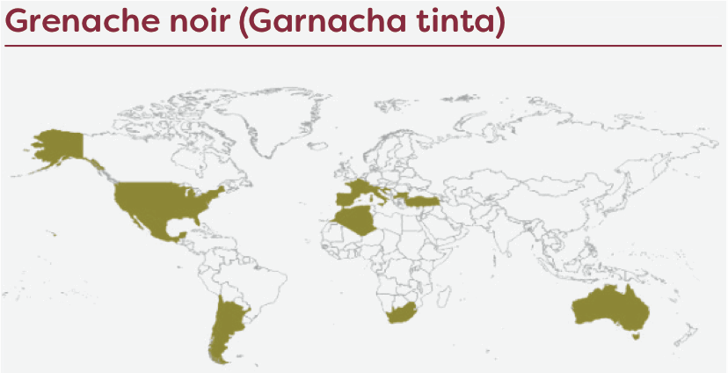
Grenache i vinvärlden
Var länge den mest odlade druvan i Spanien
I södra Frankrike odlas den på ca 100 000 hektar
Var länge den mest odlade druvan i Australien
Finns i hela nya världen
Sardiniens huvuddruva
Odlas i hela medelhavsområdet
Notes:
Esityksen siirtäminen uudelle mallipohjalle:
Avaa uusi mallipohja käsiteltäväksesi File > New > On my computer.
Valitse yläpalkin menuvalikosta View > Normal.
Poista mallista (Delete) kaikki diat, joita ei haluta lopulliseen esitykseen mukaan.
Valitse yläpalkin menuvalikosta Insert > Slides from Files.
Valitse Browse -painike ja hae käsille PowerPoint -esityksesi, jolle haluat päivittää uuden ilmeen ja valitse Open.
Valitse mallin otsikkodia aktiiviseksi ensin
Poista mahdollinen valinta Keep source formatting -kentästä ikkunan alakulmasta (ei säilytetä alkuperäisen esityksesi ilmettä).
Valitse kaikki muut diat klikkaamalla aktiiviseksi "dianauhasta", paitsi otsikkodia.
Hyväksy valintasi Insert -painikkeella ja sulje ikkuna Close -painikkeella.
Tarkista, että jokaisessa diassa on käyttötarkoitustaan vastaava asettelumalli valittuna (otsikkodia, perusdia, väliotsikkodia jne).
Dian asettelumallin voit vaihtaa valitsemalla Format > Slide layout.
Valitse näytön oikeassa reunassa olevasta tehtäväruudusta sisältöön sopiva layout ja napsauta asettelumallin vieressä olevaa nuolta, valitse Aooly to selected slides. (Jos haluat palauttaa diaan asettelumallin asetukset, valitse Reapply Layout)
Vaihda suunnittelumalli (Slide Design) aktiiviseksi valittuihin dioihin valitsemalla yläpalkin menuvalikosta Format > Slide Design. Valitse oikean reunan valikon suunnittelumalleista sopivin.
Valitse Used in This Presentation -kohdan halutun suunnittelumallin nuolipainikkeen valikosta: Apply to Selected Slides.
Lopuksi tarkista sisällön kunnollinen siirtyminen mallipohjille huolellisesti.

Slide 4
Användningsområden
Blanddruva, dominerar i Rhôneblandningar
Mycket vanlig komponent i roséviner
Mycket vanlig i förstärkta viner (Banyul)
Huvuddruva i bulkviner från nya världen
Notes:
Esityksen siirtäminen uudelle mallipohjalle:
Avaa uusi mallipohja käsiteltäväksesi File > New > On my computer.
Valitse yläpalkin menuvalikosta View > Normal.
Poista mallista (Delete) kaikki diat, joita ei haluta lopulliseen esitykseen mukaan.
Valitse yläpalkin menuvalikosta Insert > Slides from Files.
Valitse Browse -painike ja hae käsille PowerPoint -esityksesi, jolle haluat päivittää uuden ilmeen ja valitse Open.
Valitse mallin otsikkodia aktiiviseksi ensin
Poista mahdollinen valinta Keep source formatting -kentästä ikkunan alakulmasta (ei säilytetä alkuperäisen esityksesi ilmettä).
Valitse kaikki muut diat klikkaamalla aktiiviseksi "dianauhasta", paitsi otsikkodia.
Hyväksy valintasi Insert -painikkeella ja sulje ikkuna Close -painikkeella.
Tarkista, että jokaisessa diassa on käyttötarkoitustaan vastaava asettelumalli valittuna (otsikkodia, perusdia, väliotsikkodia jne).
Dian asettelumallin voit vaihtaa valitsemalla Format > Slide layout.
Valitse näytön oikeassa reunassa olevasta tehtäväruudusta sisältöön sopiva layout ja napsauta asettelumallin vieressä olevaa nuolta, valitse Aooly to selected slides. (Jos haluat palauttaa diaan asettelumallin asetukset, valitse Reapply Layout)
Vaihda suunnittelumalli (Slide Design) aktiiviseksi valittuihin dioihin valitsemalla yläpalkin menuvalikosta Format > Slide Design. Valitse oikean reunan valikon suunnittelumalleista sopivin.
Valitse Used in This Presentation -kohdan halutun suunnittelumallin nuolipainikkeen valikosta: Apply to Selected Slides.
Lopuksi tarkista sisällön kunnollinen siirtyminen mallipohjille huolellisesti.

Slide 5
Karaktäristiska drag
Grenache ger som blanddruva viner frukt och kryddighet och mjukar upp vinet
Aromer av torkad frukt, mogna bär, örter, kryddor och läder
Hög alkoholhalt
Låga till medel tanniner
Låga till medel syror
Högt skördeuttag ger bulkviner
Lågt skördeuttag ger kvalitetsviner
Ljusare än Syrah och Cabernet Sauvignon
Är ett snällt och lättdrucket vin

Slide 6
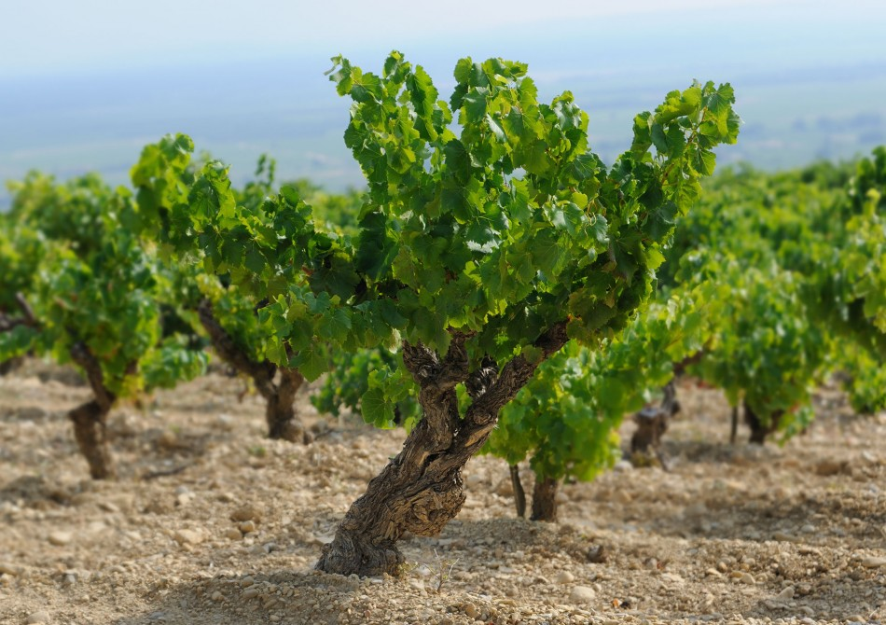
Kvalitetsviner
Châteauneuf-du-Pape
Barossa
Priorat
Tavel
Banyul
Kalifornien
Sydafrika
Bush vine

Slide 7
Kvällens viner
Sella & Mosca Cannonau di Sardegna
Anciano 35 years Old Vines Garnacha 2015
Yaluma Old Bush Vine Grenache 2016
Home of Erasmus Grenache 2015
Gerard Bertrand La Combe Du Roy 2016
Chapoutier Châteauneuf-de-Pape 2015

Slide 8
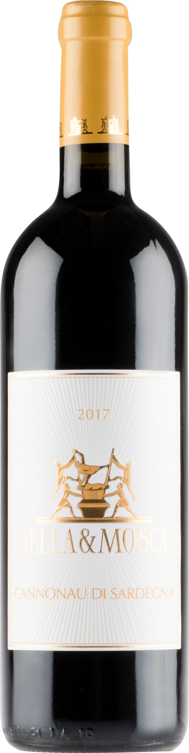
Sella & Mosca Cannonau di Sardegna (468617)
Druvor: Cannonau
Alkohol 14 %
Syror 4,9 g/l
Fyllig, medelhöga tanniner, toner av mörka körsbär, toner av björnbärssylt, hallonkaraktär, svag lakritston, ekig

Slide 9
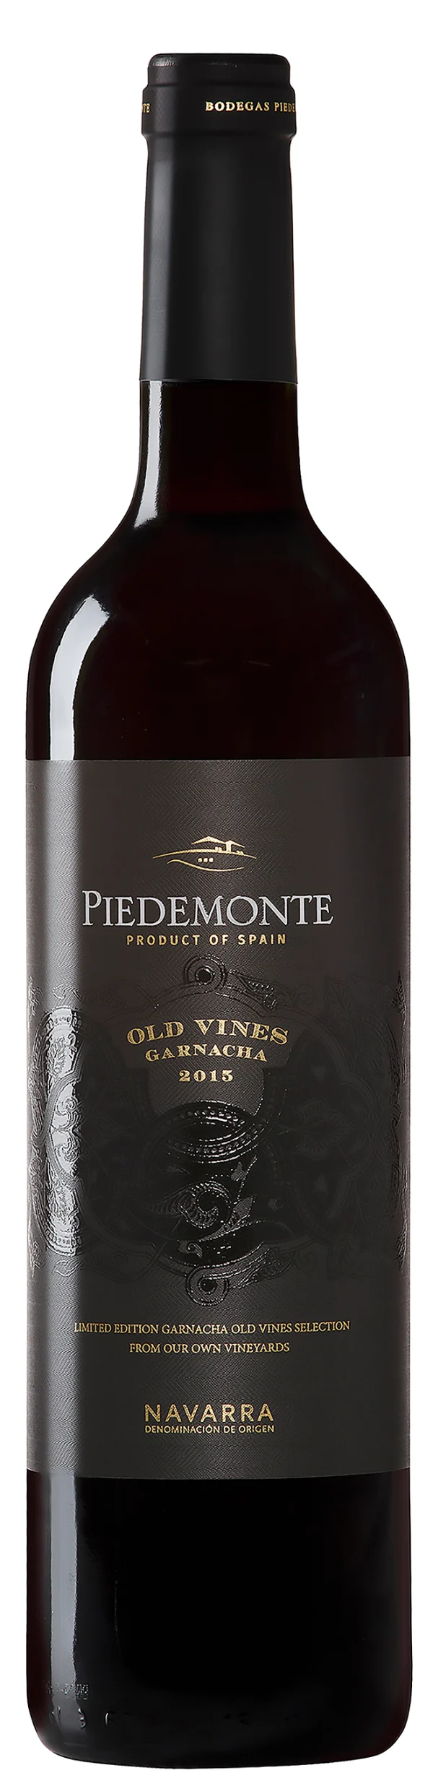
Anciano 35 years Old Vines Garnacha 2015 (919427)
Druvor: Garnacha
Alkohol 15,0 %
Socker 1 g/l
Syror 5,2 g/l
Fyllig, höga tanniner, plommonkaraktär, mogen tranbärighet, lätt ton av medicinalörter, svag blommighet, kryddig, nyansrik

Slide 10
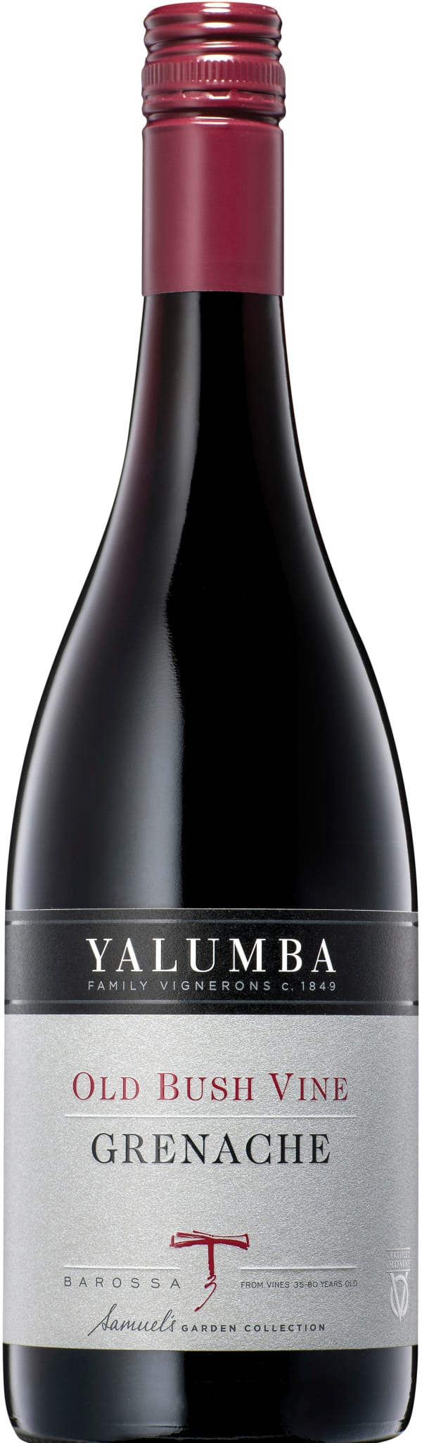
Yaluma Old Bush Vine Grenache 2016 (926564)
Druvor: Grenache Noir
Alkohol 14,5 %
Syror 4,7 g/l
Medelfyllig, medelhöga tanniner, körsbärig, plommonkaraktär, kryddig

Slide 11

Home of Erasmus Grenache 2015 (917143)
Druvor: Grenache Noir
Alkohol 14,0 %
Socker 2,0 g/l
Syror 5,3 g/l
Medelfyllig, medelhöga tanniner, bärig, kryddig, blommig

Slide 12
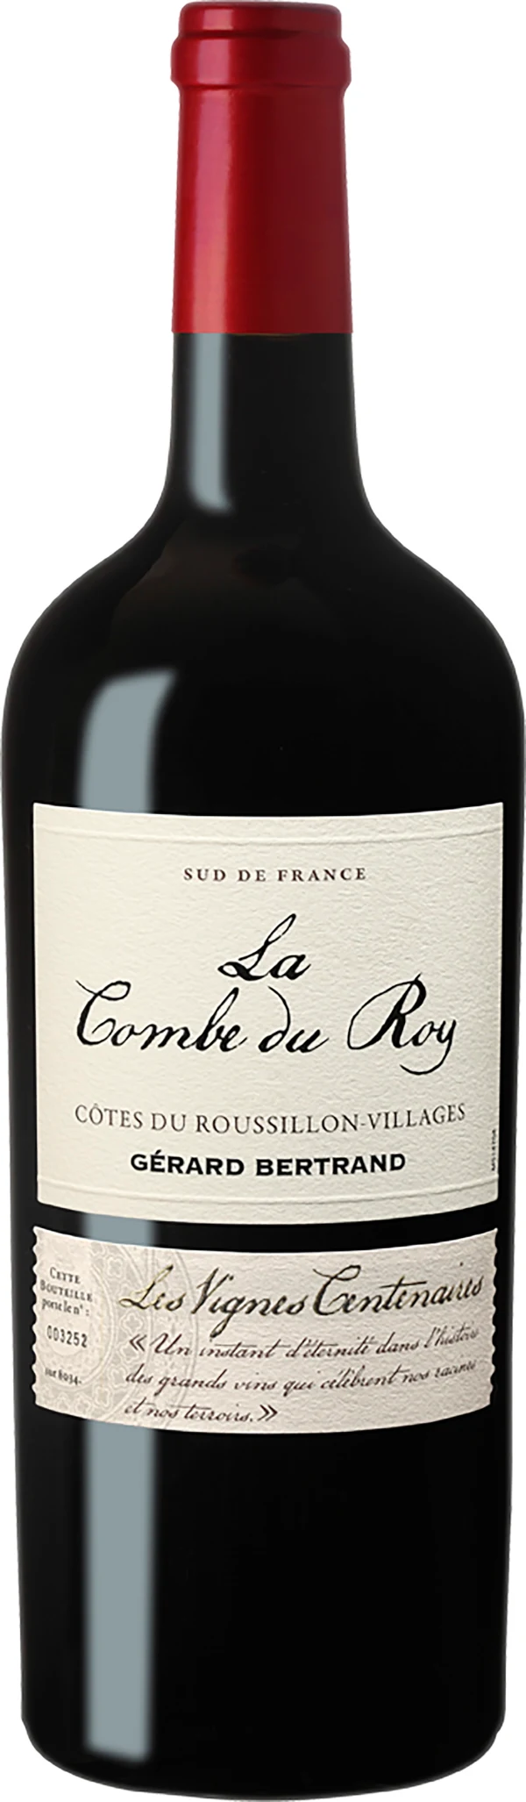
Gerard Bertrand La Combe Du Roy 2016 (958506)
Druvor: Grenache
Alkohol 16 %
Socker 2,0 g/l
Syror 5,5 g/l
Fyllig, medelhöga tanniner, toner av mörka körsbär, kryddig, aromrik

Slide 13
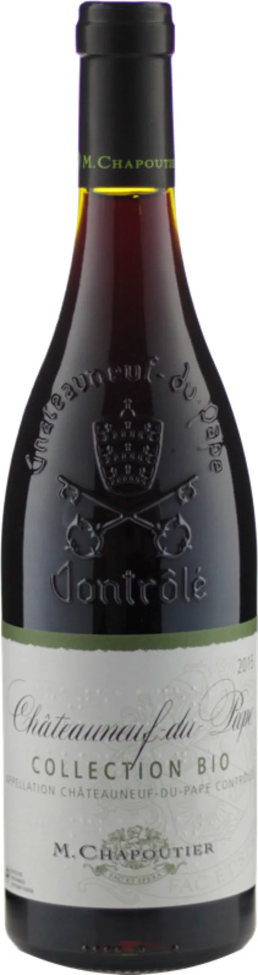
Chapoutier Châteauneuf-de-Pape 2015 (949287)
Druvor: Grenache Noir
Alkohol 14,5 %
Socker 3,0 g/l
Syror 5,3 g/l
Fyllig, medelhöga tanniner, bärig, aromrik

Slide 14
TACK!

